Slide 1
7. Žák

Slide 2
Obsah
Žák (učení, teorie učení, strategie učení žáků, žákovo pojetí učiva, styly učení, výsledky učení, kompetence).
Homogenita, heterogenita a diverzita žáků.
Motivace k učení.
Kázeň.
Mravní výchova.

Slide 3
Žák – jeden z aktérů výuky
Nadsázka – kvůli žákovi…
vznikly školy,
vzdělávají se učitelé,
inovují se vzdělávací programy atd.
Proč je důležité vzdělávat „žáka“?
přestože jde o vzdělávání „jedince“, tak jde v kontextu společnosti o „masovou záležitost“
vzděláváním (obsahem, kvalitním procesem) budujeme lidský kapitál jedince, mnoho jedinců pak kapitál společnosti
vzdělávání jedince – směřování k plnohodnotnému životu (osobní uplatnění)
při vzdělávání přihlédnout k potřebám společnosti, k potřebám jednotlivých žáků, možnostem a zájmům Latina třeba pro... skladníka ve šroubárně

Slide 4
Charakteristika žáka
sociální role, vyučovaný subjekt
dva extrémy: 1. tradičně pojatá výuka (proces jednosměrného působení) – žák jako (nekompetentní) objekt, který je učitelem veden, usměrňován, formován vs. např. 2. alternativní školy (pedocentrismus) – žák jako partner, výchovné a vzdělávací činnosti v souladu s individuálními potřebami jedince v ideálním případě hledat rovnováhu mezi těmito koncepcemi

Slide 5
Žákovo pojetí učiva
Žák = celistvá osobnost – od ostatních se liší vlastnostmi, zkušenostmi, postoji, chováním apod. – proměňují se v čase, nejsou stabilní (UČENÍ)!
Do školy přichází s prekoncepcemi (nikoli jako tabula rasa) – žákovské, předvědecké, naivní představy, unikátní pojetí provázené často emocemi, interpretační rámce podložené dosavadní zkušeností; má osobité zkušenosti, představy, ideje… ALE stále platí, že dochází k formování, ovlivňování osobností žáků (obzvlášť v období puberty a adolescence). Miskoncepce.
Transmisivní x konstruktivistické pojetí výuky.

Slide 6
Výsledky učení, kompetence
soubor vědomostí, dovedností a kompetencí, které si žák osvojila je schopný je na konci dané etapy/procesu prokázat (vlastnictví osobnosti)
učitelé se s nimi seznámí v rámcových vzdělávacích programech, transformace do školních vzdělávacích programů
výsledky důležité pro stanovování cílů = výsledný stav v rozvoji žáků + formativní hodnocení

Slide 7
Školní třída
sociální skupina, vytvořena záměrně, má pevnou strukturu, její činnost je dlouhodobá
jedinec se ve skupině chová jinak, období puberty – pro jedince je důležité, jak ho vnímají vrstevníci
Žák se přizpůsobuje podmínkám:
materiálním (např. vybavení, velikost tělocvičny…)
fyzikálním (např. osvětlení, teplota, hluk…)
sociálním (klima třídy, vztahy ve třídě: „hvězda“, „outsider“…)

Slide 8
Proč chodit do školy?
www.menti.com (kód: 5727133)
Asi jak v které zemi…
Vzdělání = skutečné bohatství, začínají si ho čím dál tím víc cenit zejména a bohužel zatím jen soukromé sektory.
To, co umím, zvyšuje „moji hodnotu“ – lidský kapitál. Budoucnost učitelství? Reforma školství? Reforma TV? (Strategie vzdělávací politiky do roku 2030)
A opět se přepněme do www.menti.com

Slide 9
Typologie žáků podle vybraných složek osobnosti
„Problémový“ žák? Ten, kdo reaguje v daném prostředí odlišně, než je běžně zvykem či normou. Jeho okolí hodnotí pouze výsledky, tj. jeho projevy, skutky a problémy, jež s ním mají.
Žák vyrušující při výuce:
neklidný (obtíže při soustředění)
konfliktní (odmítá plnit požadavky - jsou pro něj často nesmyslné)
provokující (snaží se bavit třídu poznámkami k výuce, vytrvale na něčem trvá, musí mít poslední slovo)
agresivní (ve smyslu odmítavé reakce na „cokoli“)
emocionální (rychlá změna emocí, přijde v dobré náladě a během okamžiku se rozčiluje)
nepřizpůsobiví (ve smyslu nejsou flexibilní, nedokážou zpracovat požadavek na změnu např. od jedné činnosti ke druhé)
extravert (vyhledává společnost, rád komunikuje…) x introvert (nemají potřebu být středem pozornosti, komunikovat se všemi…)

Slide 10
Typologie žáků podle smyslového vnímání
Vizuál – vnímá očima, má rád schémata, barevné podtrhávání, často mluví o tom, co „vidí“, jak si něco „představuje“ …
Auditiv – vnímá sluchem, většinu toho, co učitel řekne, si zapamatuje, aniž by si musel psát učitelův výklad slovo od slova, vnímá barvu, dynamiku, rychlost řeči, často mluví o tom, co „slyšel“, jak něco „zní“ …
Kinestet – vnímá zážitky, prožitky, pocity, emoce, často mluví o tom, že to byl „super zážitek“, „to se musí zažít“ …

Slide 11
Styly učení
Styly učení žáků Marečku, podejte mi pero... a parní stroj :)

Slide 12
Styly učení
Styly učení = postupy při učení, které jedinec v daném období preferuje; jsou svébytné svou orientovaností, motivovaností, strukturou, posloupností, hloubkou …
Problém? Chceme od žáka, aby se učil = obsah. Neříkáme mu, jak se má učit (postup, jak by to měl nejlépe zvládnout). Naopak mu říkáme univerzální poučky – platí ale pro všechny? Jdeme na www.menti.com ☺

Slide 13
Styly učení
Učení = proces, během něho a v důsledku něho mění člověk svůj soubor poznatků, mění své formy chování, mění vlastnosti své osobnosti, mění obraz sama sebe, mění své vztahy k lidem kolem.
Preferované prostředí při učení (zvuky – ticho, hluk, teplota, osvětlení, nábytek – židle + stůl, křeslo, postel…)
Preferované emocionální potřeby (vnitřní x vnější motivace, odpovědnost za výsledky učení…)
Sociální potřeby při učení (sám x se spolužáky…)
Preferované tělesné potřeby (konzumování něčeho, pohyb při učení, doba na učení – ráno, dopoledne…)

Slide 14
Přístup žáků k učení – zájem o předmět
povrchový – absolvovat daný předmět, vyhnout se neúspěchu, splnit požadavky reprodukováním učiva
hloubkový – zájem o učivo, o obor; důležitost pro budoucí profesi, skutečně porozumět učivu
strategický (utilitární) – získat co nejlepší známky, soutěžit s ostatními, uspět jakýmkoli způsobem

Slide 15
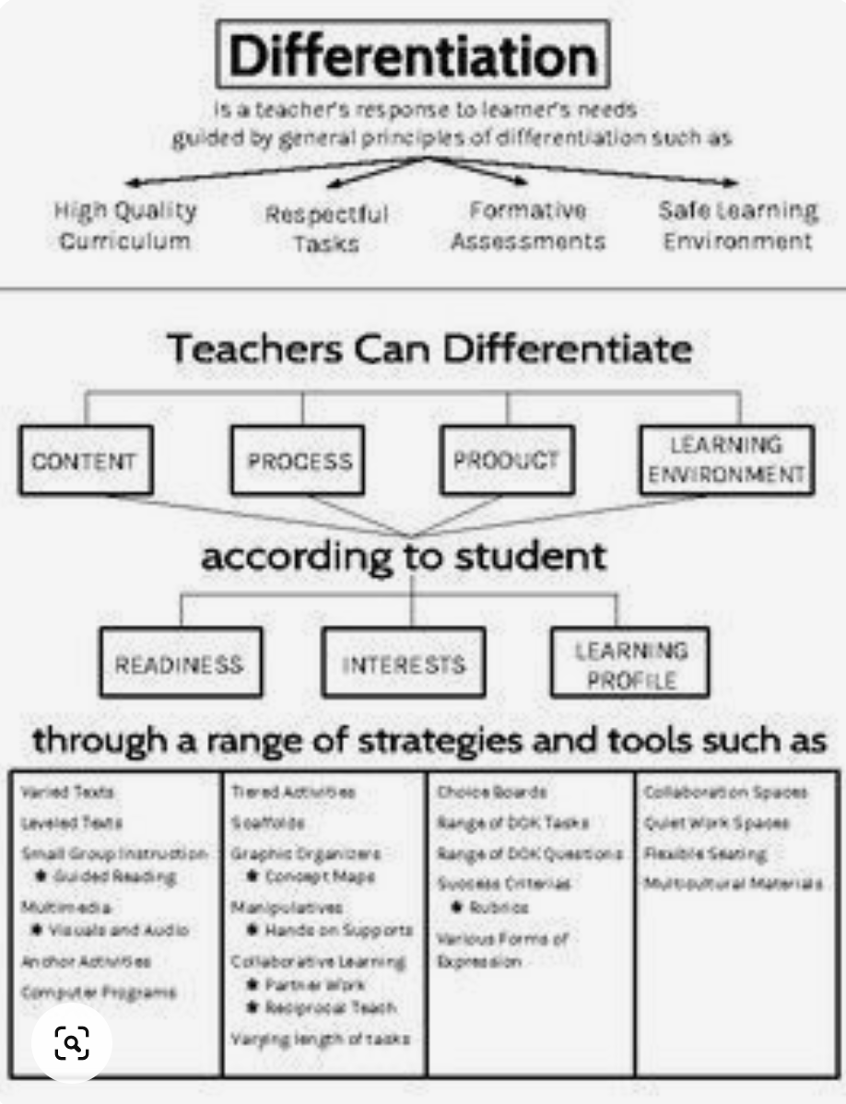
Homogenita, heterogenita a diverzita žáků
Diferenciace ve výuce – nikoli homogenita, ale heterogenita (rozmanitost podle různých kritérií – překonáno: pohlaví, věk,… akcentováno: sociální, mentální, etnické…)
Diverzita: umožňuje rozvinout u všech žáků jejich osobní potenciál (princip rovných příležitostí ke vzdělávání: např. zdravotní, mentální, etnická, sociální…)

Slide 16
Motivace k učení
Jedna z nutných podmínek efektivního učení.
Hybná síla k aktivizaci jedince.
vnitřní – účinnější, vychází z osobních pohnutek jedince (např. zájem o předmět, smysluplnost pro život…)
vnější – podněcována „vnějším zdrojem“ (např. snaha o splnění předmětu, vyhnutí se neúspěchu…, odměna, pochvala, trest…)
Autorita učitele, přiměřené nároky, formativní hodnocení, práce s chybou.

Slide 17
Kázeň
Dodržování stanovených norem – pravidel (společenská, školní, třídní – předmětová).
Spolupráce s učitelem na stanovených cílech.
Panující klima třídy.

Slide 18
Mravní výchova
Cíl: autonomní, vnitřně integrovaná, svobodná a zodpovědná osobnost, která jedná uvědoměle na základě vnitřního přesvědčení a v souladu se společenskými normami.
Morální autonomie = jednání na základě vlastního svobodného rozhodnutí.
Morální heteronomie = jednání na základě rozhodnutí druhého, možné i na základě vnějších tlaků.
Metody přímé (vysvětlování, poučování, přesvědčování, hodnocení, odměna a trest….) a nepřímé (vzor, řád, klima…)

Slide 19
Last but not least…
https://www.ted.com/talks/rita_pierson_every_kid_needs_a_champion

